Slide 1

Y
C
用字母表示数
E
A
F
X
B
星河实验小学分校 凌 超
Notes:
去除PPT模板上的--无忧PPT整理发布的文字
首先打开PPT模板，选择视图，然后选择幻灯片母版
然后再在幻灯片母版视图中点击“无忧PPT整理发布”的文字文本框，删除，保存即可
更多PPT模板资源，请访问无忧PPT网站--http://www.51ppt.com.cn
使用时删除本备注即可
展示您的作品,PPT模板作品投稿绿色通道 :chinappt2011@gmail.com
将此幻灯片插入到演示文稿中
将此模板作为演示文稿（.ppt 文件）保存到计算机上。
打开将包含该图像幻灯片的演示文稿。
在“幻灯片”选项卡上，将插入点置于将位于该图像幻灯片之前的幻灯片之后。（确保不要选择幻灯片。插入点应位于幻灯片之间。）
在“插入”菜单上，单击“幻灯片（从文件）”。
在“幻灯片搜索器”对话框中，单击“搜索演示文稿”选项卡。
单击“浏览”，找到并选择包含该图像幻灯片的演示文稿，然后单击“打开”。
在“幻灯片（从文件）”对话框中，选择该图像幻灯片。
选中“保留源格式”复选框。如果不选中此复选框，复制的幻灯片将继承在演示文稿中位于它之前的幻灯片的设计。
单击“插入”。
单击“关闭”。
PPT模板来源于互联网,版权归原作者所有,如有问题请与站长联系
1

Slide 2

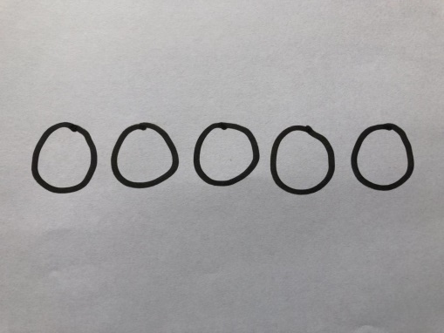
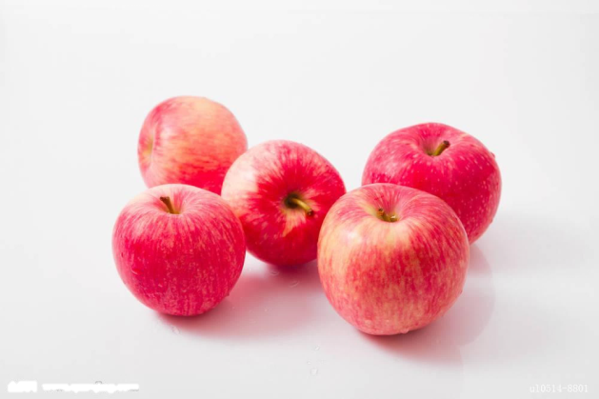
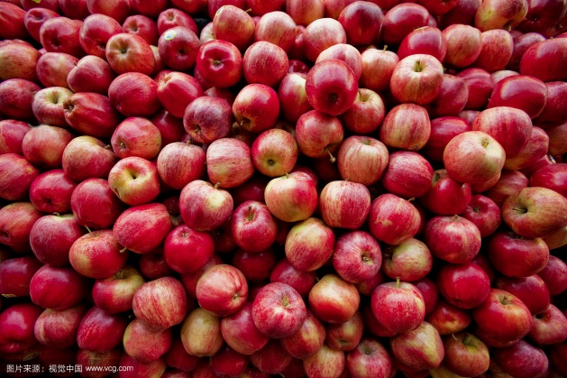
公元3世纪，古印度科学家——巴格达，发明阿拉伯数字
5
n
？

Slide 3

…
三角形个数 | 小棒根数
1
3
2
2
（ ）
×3
3
3×3
4
4×3
……
……

Slide 4
…
三角形个数 | 小棒根数
1
3
2
2
×3
3
3×3
4
4×3
……
……
思考：三角形个数与小棒根数有什么关系？

Slide 5
甲、乙两地之间的公路长280千米，一辆汽车从甲地开往乙地。你能用式子表示行驶了一段路程后剩下的千米数嘛？
280－50
① 已经行驶了 50 千米，剩下的千米数是 ；
② 已经行驶了74.5千米，剩下的千米数是 ；
③ 已经行驶了 千米，剩下的千米数是 ；

Slide 6
甲、乙两地之间的公路长280千米，一辆汽车从甲地开往乙地。你能用式子表示行驶了一段路程后剩下的千米数嘛？
280－50
① 已经行驶了 50 千米，剩下的千米数是 ；
280－74.5
② 已经行驶了74.5千米，剩下的千米数是 ；
b
280－b
③ 已经行驶了 千米，剩下的千米数是 ；
如果 b＝200 呢，剩下多少千米？
280－200＝80（千米）
答：剩下80千米。

Slide 7
练一练：
根据“妈妈比玲玲大28岁”填写下表。
玲玲/岁 | 1 | 2 | 3 | 4 | … | a
妈妈/岁 | 1＋28 |  |  |  | …
2＋28
3＋28
4＋28
a＋28

Slide 8
边长 用 a 表示
周长 用 C 表示
面积 用 S 表示
正方形周长 ＝ 边长 × 4
正方形面积 ＝ 边长 × 边长
C ＝ a × 4
S ＝ a × a

Slide 9
探究学习二
1、自学简写规则，并读懂练习；
2、小组交流学习收获。

Slide 10
边长 用 a 表示
周长 用 C 表示
面积 用 S 表示
正方形周长 ＝ 边长 × 4
正方形面积 ＝ 边长 × 边长
C ＝ a × 4
＝ 4a
S ＝ a × a
＝ a²

Slide 11
练一练：
1、用S表示长方形的面积，写出长方形的面积公式。
S ＝ a × b
b
简写成：
S ＝ a b
a

Slide 12
加法交换律
① 举例说明
5＋7＝7＋5
0.5＋1.2＝1.2＋0.5
……
② 文字说明
两个数相加，交换加数的位置，和不变。
③ 字母表示
a ＋ b ＝ b ＋ a
更概括、更简洁

Slide 13
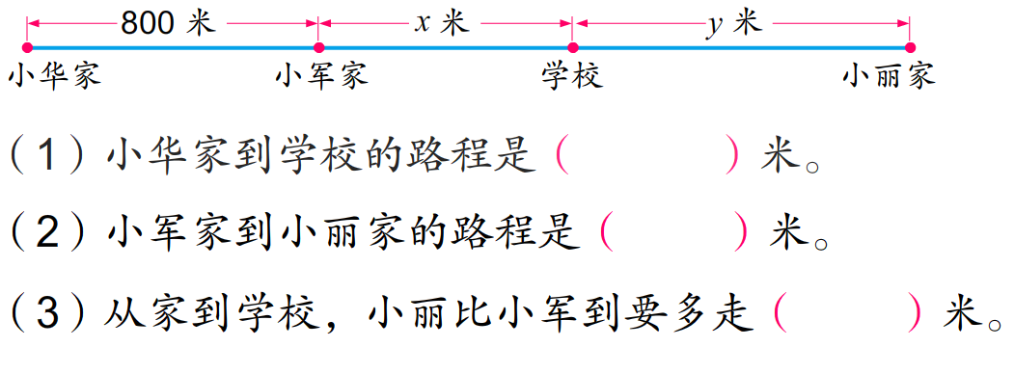
800＋x
x＋y
y—x

Slide 14





猜猜我是谁？（猜一种动物）
a只（ ）a 张嘴，2a 只眼睛 条腿；
6a
2a
8a

Slide 15
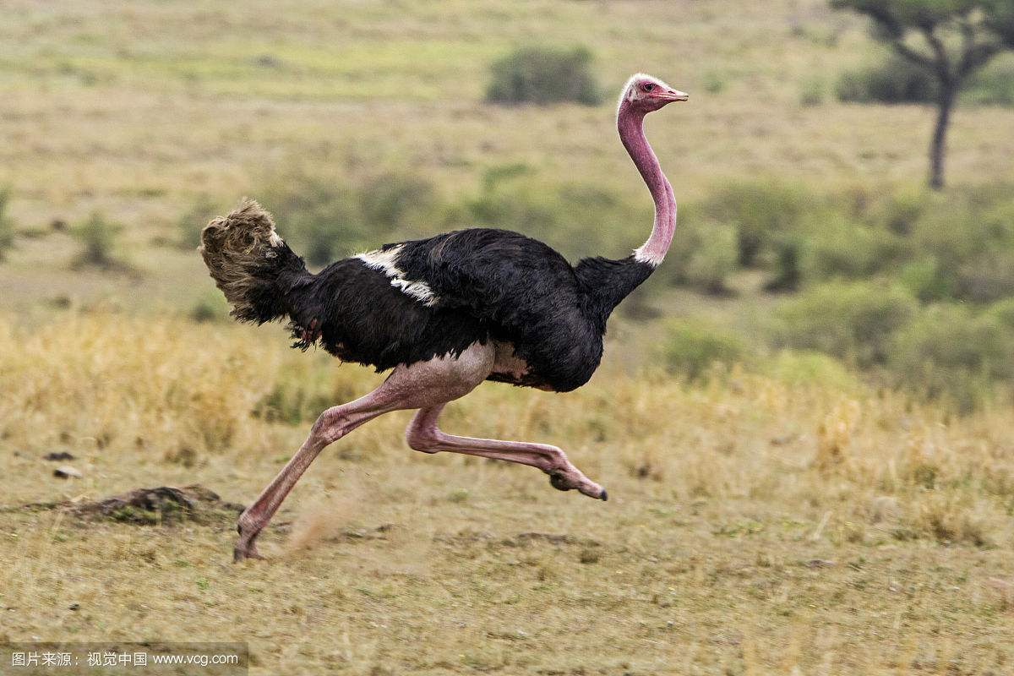
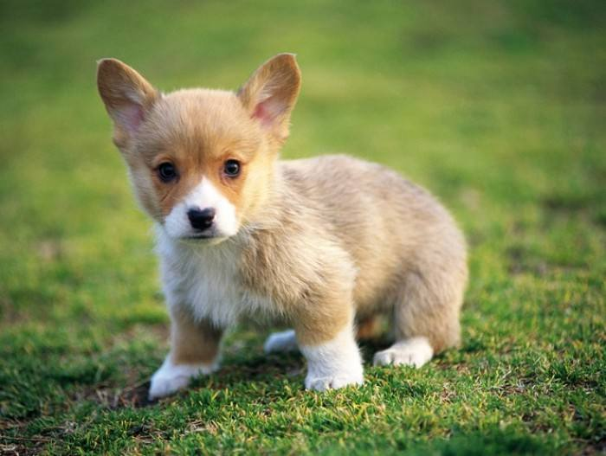
2a
2a
a只（ ）a 张嘴，（ ）只眼睛（ ）条腿；
小狗
2a
4a
鸵鸟

Slide 16
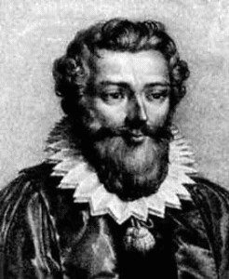
法国数学家——韦达
你知道最早有意识地系统使用字母来表示数的人是谁吗？他就是法国数学家韦达。韦达一生致力于对数学的研究，做出了很多重要贡献，成为那个时代最伟大的数学家。自从韦达系统使用字母表示数后，引出了大量的数学发现，解决了很多古代的复杂问题。

